Slide 1
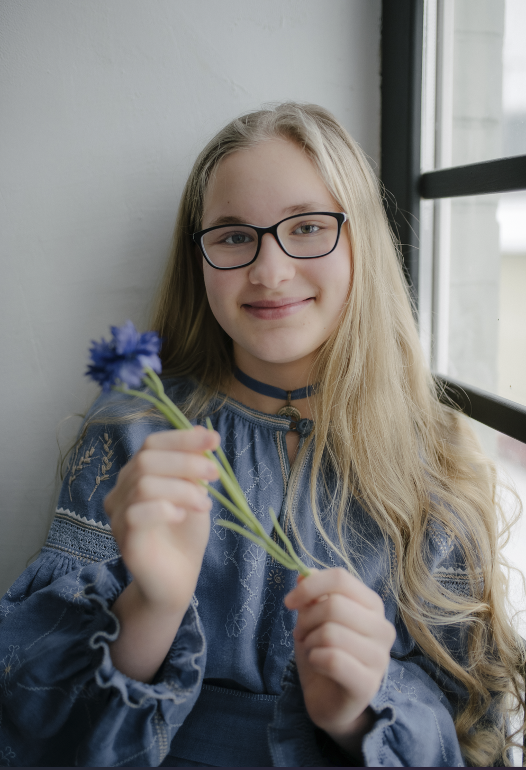

ПУТІВНИК ПО ІРПЕНЮ
як спосіб соціалізації дітей ВПО вікової групи 8-15 років
Авторка: Грачова Софія, 7 клас, Ірпінський ліцей інноваційних технологій (ІЛІТ)
Наукова керівниця: Харченко Лариса Олександрівна, викладач української мови та літератури, ІЛІТ
Навчальний заклад: Ірпінський ліцей інноваційних технологій (ІЛІТ) м. Ірпінь
Конкурс: «МАН-Юніор Дослідник» 2026, номінація «Юніор-Історик»
Відеозвернення до журі МАН

Slide 2
Науково-практична робота
Мета дослідження:
спільне вивчення історії та пам’яток міста Ірпеня як спосіб адаптації та соціалізації для підлітків з родин внутрішньо переміщених осіб віком 8-15 років.
Об'єкт дослідження
місто Ірпінь як простір для соціальної адаптації та інтеграції дітей внутрішньо переміщених осіб.
Предмет дослідження:
вплив спільного вивчення історії та пам’яток міста Ірпеня за допомогою путівника на адаптацію та формування соціальних зв'язків дітей-ВПО віком 8–15 років.
Завдання:
зібрати й систематизувати інформацію про головні місця Ірпеня: історичні, природні, культурні пам’ятки;
розробити один піший та один велосипедний маршрут для дітей 8–15 років;
створити путівник у форматі, зрозумілому й цікавому для підлітків (з QR-кодами, картами, цікавими фактами та квізами);
провести на волонтерських засадах 5 екскурсій
(3 піших + 2 вело) до початку нового 2026/2027 навчального року;
оцінити вплив спільного вивчення історії, культурних традицій і надбань міста Ірпеня на соціалізацію та адаптацію учасників.
Методи дослідження:
бібліографічний: опрацювання джерел з історії та географії Ірпеня;
спостереження: особисте дослідження маршрутів, вулиць, пам'яток;
картографічний: складання та аналіз пішого й велосипедного маршрутів;
інтерв’ю: бесіди з мешканцями, дітьми – ВПО, педагогами та психологами;
анкетування: опитування дітей щодо знань про місто та рівня соціального комфорту;
описовий: створення текстів маршрутів у форматі, доступному для дітей;
фотофіксація: документування об'єктів маршруту.

Slide 3
Ситуація – Проблема – Вирішення
Ситуація:
Протягом 2022/2026 кількість мешканців Ірпеня виросла щонайменше на 25.000 переважно за рахунок внутрішньо переміщених осіб (ВПО). Кількість ВПО дітей в Ірпені, за нашою оцінкою, складає близько 7000-9000 осіб.
Проблема:
Коли дитина змушена переїхати в інше місто, вона залишає позаду все звичне: свій двір, свою школу, своїх друзів. І в новому місці треба починати все спочатку. Це дуже важко, особливо коли ти ще не знаєш нікого навколо.
В Ірпені є ще одна проблема: через те, що шкіл не вистачає, більша частина дітей, зокрема ВПО, навчається вдома, онлайн. Вони не ходять до школи, не спілкуються з однолітками — і через це ще складніше їм познайомитися з людьми та звикнути до нового міста.
Багато родин взагалі нічого не знають про Ірпінь: ні його вулиць, ні його історії, ні цікавих місць. Місто здається чужим, і почуватися його частиною дуже складно.
Усе це разом — стрес, самотність, незнайоме місто — може призвести до того, що дитина замикається в собі, боїться спілкуватися, стає тривожною. Вона просто не знає, з чого почати.
Найважче це переживають діти від 8 до 15 років. Саме в цьому віці людина найбільше потребує друзів і свого місця у світі. І саме тут я хочу їм допомогти.
Вирішення проблеми:
Зробити цікавий путівник для дітей
8-15 років, щоб адаптувати їх в наше суспільство, показати Ірпінь як красиве, цікаве, гарне та веселе місто, допомогти їм знайти друзів в Ірпені.
У 2022/2023 я вимушено переїхала до Італії, потім Великобританії та дуже добре знаю як складно інтегруватися в незнайоме суспільство. Саме тому я вирішила зробити такий проєкт.

Slide 4
Як я робила путівник та що очікую отримати?
Як я це робила (практична реалізація):
Попрацювала в бібліотеці, зібрала матеріли, розпитала автора книг про Ірпінь Анатолія Зборовського, директора краєзнавчого музею Кирилишину Ірину та міських мешканців.
Поспілкувалась з однолітками для розуміння, що саме може бути цікавим для них, пов’язане з містом Ірпінь.
Проїхалась маршрутами міста Ірпеня, особисто прокладеними, на велосипеді, зробила польові дослідження та зняла цікавий контент.
Підготувала путівник на відкритій платформі Notion, щоб його легко було редагувати, доповнювати новими матеріалами та залучати співавторів.
Для реєстрації на екскурсії зробила форму у google forms.
Для перевірки знань зробила квізи в Kahoot.
Як планую просувати свій путівник:
Розміщення QR-коду путівника на дошці ІЛІТ.
Розміщення повідомлення в телеграм- каналі та інстаграмі ІЛІТ.
Розміщення QR-коду на дошці оголошень в бібліотеці, де проводяться лекції для ВПО.
Співпраця з вчительками ІЛІТ та реклама путівника в розмовному клубу «Теревені», де вони викладають українську мову та літературу для дітей- ВПО.
Розміщення QR-коду на дошках оголошень по місту (міська адміністрація, магазини, зупинки міського транспорту).
Які результати очікую:
Спільні прогулянки містом сформують нові дружні зв'язків між дітьми-ВПО та місцевими однолітками.
Знайомство з історією та цікавими місцями Ірпеня створить відчуття причетності до нової громади й знизить відчуття «чужості» та тривожності.
Проведення екскурсій на волонтерських засадах дозволять охопити до 50 дітей до початку 2026/2027 навчального року.

Slide 5
ЩО В ПУТІВНИКУ?
01
10 місць, які треба побачити в Ірпені та не пропустити головне
(найбільш цікаві, що створюють обличчя міста)
05
Ірпінь — війна за незалежність
(найболючіша та славетна історія сучасного Ірпеня)
02
06
7 важливих подій в історії Ірпеня
(основні відомості, які треба знати кожному мешканцю Ірпеня)
Маршрут по місту
(що робити в Ірпені, коли в тебе є 2 години )
03
07
Веломаршрут: місто + набережна
(круговий маршрут по місцях, куди не так просто дістатися пішки )
Мурали Ірпеня
(ідентичність міста без слів)
04
Для переходу в путівник натискай сюди
Топоніми Приірпіння
(цікаві назви, що розказують про історію міста )

Slide 6
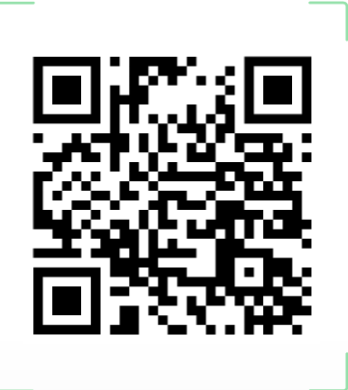
ПУТІВНИК
Або скористайся
QR-кодом

Slide 7
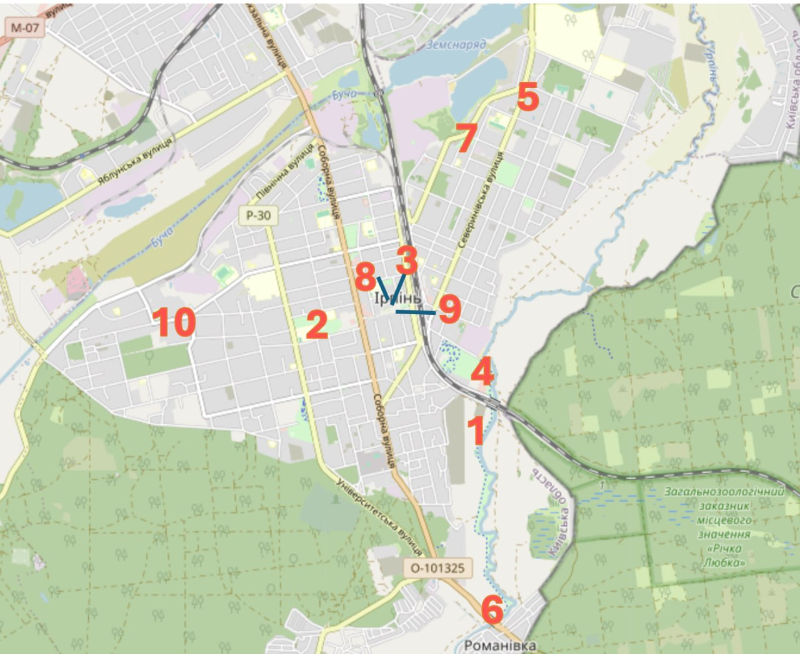
10 МІСЦЬ, ЯКІ ТРЕБА ПОБАЧИТИ В ІРПІНІ
Ірпінь - передмістя столиці України, у якому немає всеукраїнських пам’яток, проте є багато невеликих, непомітних, але важливих місць, які все ж таки варті уваги. Щоб прогулянка не була довгою, але цікавою, я підібрала для вас 10 найкрутіших місць, без яких виїжджати з Ірпеня не можна.
Річка Ірпінь та набережна
1
2
Парк «Незнайко»
3
Центральна площа Ірпеня
4
Дача І. Чоколова і парк Письменників
5
Мурал Бенксі
6
Руїни Романівського моста
натискай
сюди
7
Парк Покровський
8
Краєзнавчий музей Ірпеня
9
Ірпінська бібліотека імені М. Рильського
10
Дуб-прадуб

Slide 8
7 ВАЖЛИВИХ ПОДІЙ В ІСТОРІЇ ІРПЕНЯ
1899 - 1902
Народження міста
Хочеш дізнатись, шо таке Літературний Парнас, як повстанці боронили місто, в якій церкві китайці робили виробляли дитячі іграшки, як Ірпінь став містом парків та Містом-Героєм України?
1910 - 1920 Бум дачного будівництва
1920 - 1922
Отаман Орлик і повстанці Приірпіння
натискай сюди
1935 Літературна столиця та Ірпінський Парнас
1956 - 1962
Індустріалізація
2014 – 2018 Місто парків та багатоповерхівок
2022 - 2024
Місто Герой

Slide 9
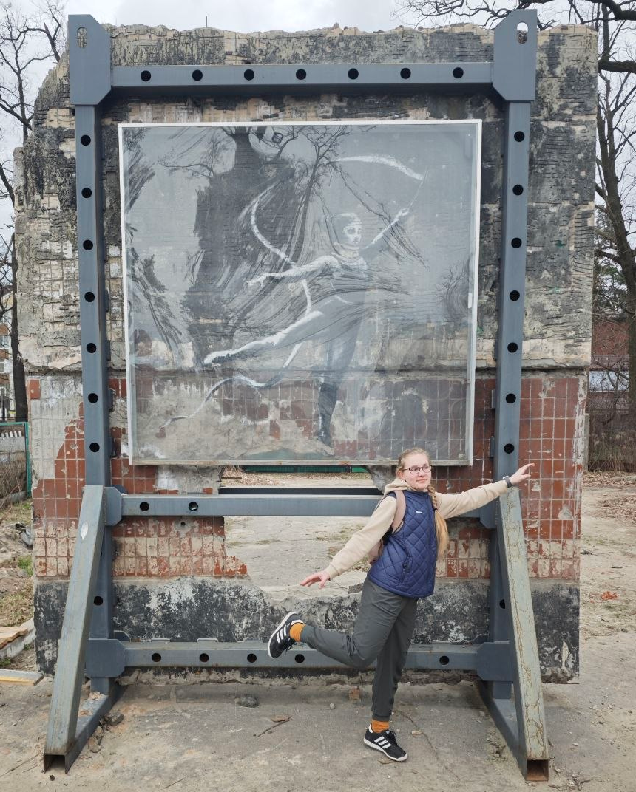
МУРАЛИ ІРПЕНЮ
Пiсля 2022 року стiни Iрпеня стали живою книгою пам'ятi, болю та надiї.
Дівчинка-гімнастка самий відомий мурал в Ірпені, який намалював загадковий вуличний художник Бенксі. На стіні пошкодженого будинку він залишив зображення юної гімнастки, яка незважаючи на травмовану шию в бандажі, виконує вправу зі стрічкою, “стоячі” на дірі в стіні.
Діра від снаряду стає уявною кулею, на якій танцює незламана дівчинка. Руйнування ніби перетворюється на сцену для мистецтва.
Зараз пошкодженого будинка вже немає, проте частину стіни з муралом перенесено за іншою адресою. На цьому місці згодом збудують новий будинок та невеликий сквер.
Думаєш це всі Ірпінські мурали? Не вгадав )
натискай сюди
Дівчинка - Гімнастка
Катерина
На стіні пошкодженого будинку Бенксі намалював гімнастка зі стрічкою, яка ніби «стоїть» на дірі в стіні.
Мурал «Катерина» є найбільшим у світі стінописом з картиною Тараса Шевченка в Україні (7,8 на 12 метрів). Мурал відтворює однойменну картину Шевченка 1842 року — зображення молодої дівчини-покритки.
«Сакура та Калина»
«Незнайка»
мурал створений на замовлення Міжнародної організації з міграції (МОМ). Я дала йому назву Сакура та Калина. На муралі зображені дві дівчинки (українка та японка), що тримаються за руки.
Незнайко вже давно э літературним маскотом Ірпеня. Автор казки «Пригоди Незнайка та його друзів» Микола Носов жив і працював в Ірпені.

Slide 10
ТОПОНІМИ ПРИІРПІННЯ
Топонімія — наука про географічні назви. Цікаво дізнатись звідки з'явились назви міст і сіл навколо Ірпеня, три версії походження назви міста, назви ірпінських вулиць, цікаві гідро- та антропо- топоніми?
Iрпiнь
Науковці пов'язують назву міста зі слов'янським словом «рпъ» або «рупа», що означає яма, вир, або ж із «піна».
Пилипів Потік
Таку назву отримав струмок, що за переказами з’явився там, де впали сльози самітника Пилипа, що лилися потоками під час його молитв в лісі.
для переходу в цікаву топонімію натискай сюди
Рокач
Приток річки Ірпінь, отримала назву від слова «рокіт», що передає звук течії, оскільки раніше вона була доволі глибокою і навіть з легкістю пропускала 8-метрові човни.

Slide 11
ІРПІНЬ — ВІЙНА ЗА НЕЗАЛЕЖНІСТЬ
Iрпiнь став форпостом та частиною лiнiї оборони Києва — i встояв.
24.02.2022
27.02.2022
28.03.2022
29 днiв
початок
вторгнення
початок боїв за Ірпінь
повне
звiльнення
тривала
оборона
Оборона мiста
Зруйнований мiст
Вiдродження
Захисники та ЗСУ ціною власного життя зупинили ворога на підступах до Києва.
Підрив мостів через р.Ірпінь зупинив танкову колону. Через Романівських міст евакуювались тисячі людей.
Після звільнення Ірпінь став символом швидкої відбудови та незламності українців.
для переходу до відповідного розділу путівника натискай сюди

Slide 12
МАРШРУТИ ПО МІСТУ
ПIШКИ
2 год ~ 2 км
ВЕЛО
3 год ~19 км
"
Міська рада — старт
Міська рада — старт
Ірпінський міський пляж
Пам’ятник Т. Г. Шевченка
Сквер «Героїв Небесної сотні» (мурал Бенксі)
Краєзнавчий музей Ірпеня
Парк Покровський
Мурал «Катерина» та «Нетаємна вечеря письменників»
Парк «Письменників» (через мурал «Незнайко»)
Бібліотека ім.М. Рильського
Ірпінська набережна
Романівський міст
Мурал «Артемсіль» (поряд із ним - мурал «Героїв Ірпеня пам’ятатиме весь світ»)
Цвинтар автомобілів
Скульптура «Спротив»
Парки «Центральний», «Незнайко», «Дубки», парк ім.Правіка
Парк «Незнайко»
Мурал «Катерина»
для переходу натискай сюди
для переходу натискай сюди

Slide 13
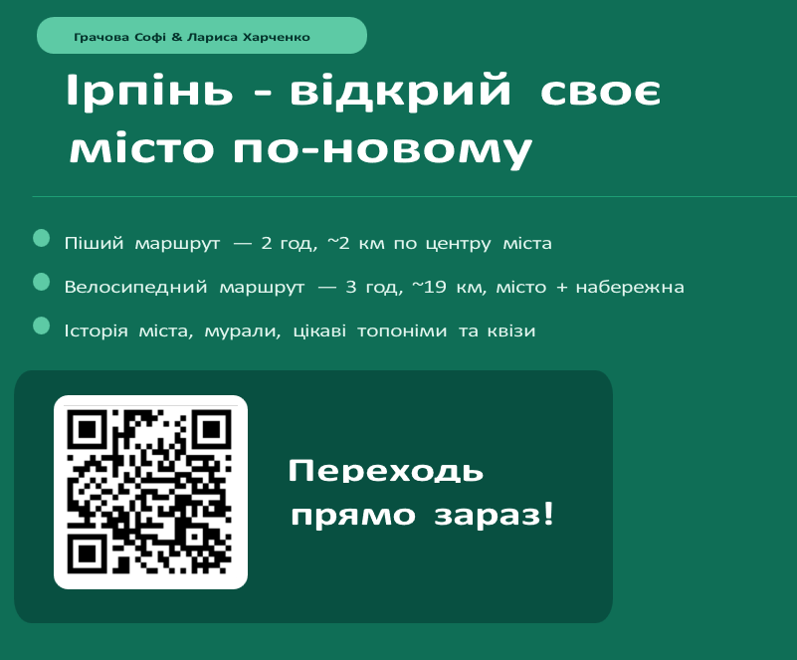
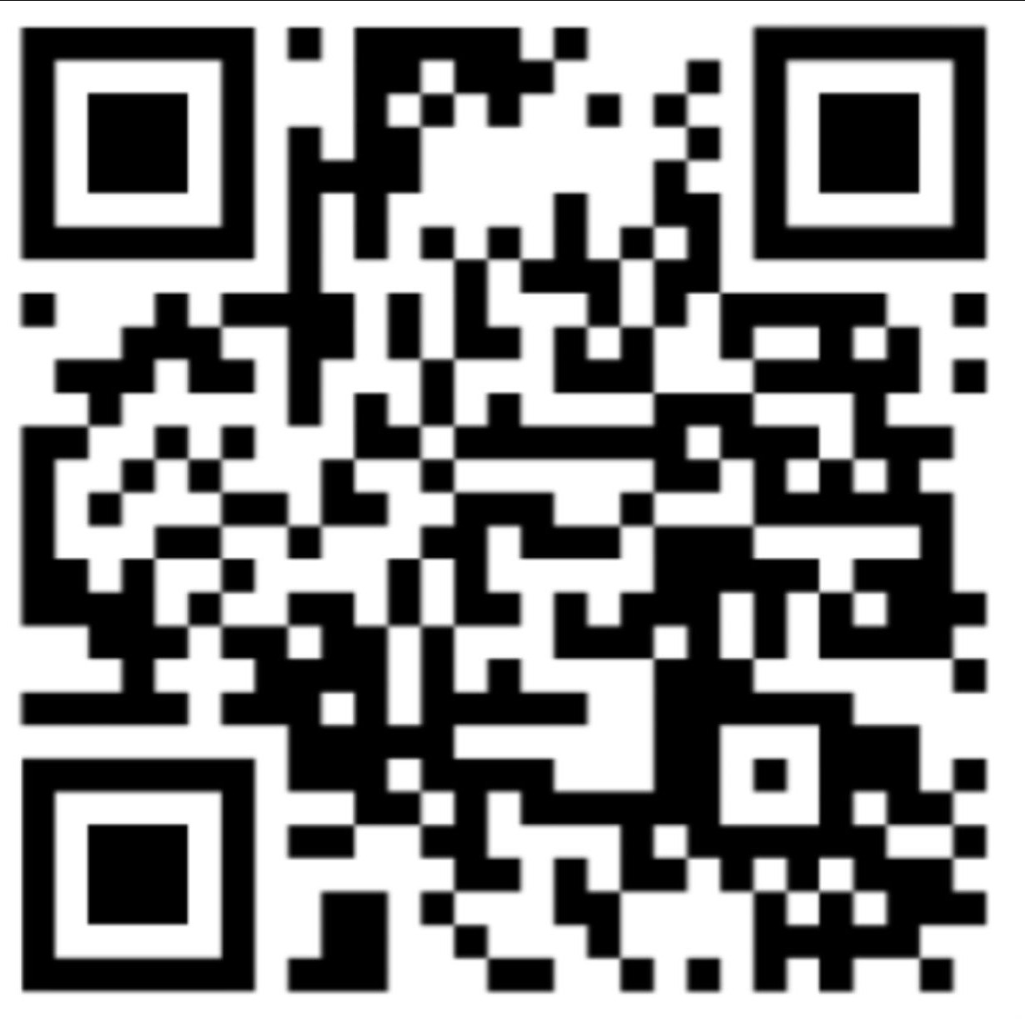
ВИСНОВКИ та що буде далі
Iрпiнь – живе та сучасне місто, де давнє залізничне минуле, багаторічна культура та сучасна героїчна iсторiя переплелись в одне цiле .
У 2022- 2026 Iрпiнь дав притулок багатьом жителям України з областей, де іде війна.
Цим проєктом я хочу допомогти своїм одноліткам, які мають проблеми із соціалізацією та адаптацією в моєму місті.
К’юаркоди розміщені у ліцеї в якому я навчаюсь, також в бібліотеці, міському центрі розвитку, та можливо розклеєні біля пам’ятників та туристичних місць, і також постери.
постер:
к’юаркод:

Slide 14
МАТЕРІАЛИ ТА ВИКОРИСТАНІ ДЖЕРЕЛА
Список використаних джерел
Зборовський А. Історія Ірпінського краю. Київ: «Юніверс». 2020. 224 с.
Щербина П. Битва за Ірпінь. Ірпінь: «Саміт-книга». 2022. 204 с.
Плаксіна О. Знайомий та незнайомий Ірпінь. Київ: Телерадіокомпанія «ІК» (БП «Телерадіокомпанія ІК). 2010. 92 с.
Подобна Є. Міста живих, міста мертвих. Історії з війни у Бучі та Ірпені. Харків: Фоліо. 2023. 320 с.
Мартинюк С. 13 віршів, або Битва за Ірпінь змінила світ. К.: Міленіум. Вид. 2-ге, доп. 2024. 104 с.
Носов М. Таємниці на дні колодязя. К.: Махаон-Україна. 1977. 210 с.
Ющенко О. Поїзди гудуть за Ірпінню… К.: Кіт. 2003. 144 с.
Хай М. Микола Будник і кобзарство. Харків: «Видавець Олександр Савчук». 2016. 232 с.
Online-ресурси:
https://travels.in.ua/,/locality/28649/irpin-city
https://omi.net.ua/en/news/show?id=387
https://dpu.edu.ua/novyny/shcho-v-nazvi-tvoii-irpin
https://irpin.ua/fakty-pro-irpin/
https://vandrivka.com.ua/tsentralna-ploshha-ta-vulitsya-shevchenka-m-irpin/
https://irpin.ua/news/irpin-misto-parkiv/
https://vandrivka.com.ua/irpin-misto-parkiv/
https://bakhmut.irpin.ua/
https://www.instagram.com/p/CvobtgEtdtz/?igsh=MzNzYnF5aDl2Mjl0
https://litmural.irpin.ua/
https://kos.zsu.gov.ua/viyna-za-nezalezhnist-parlament-vyznachyv-ofitsiynu-nazvu-borotby-ukrainy-z-rosiyskoiu-ahresiieiu/
тут
Повна бібліографія та використані джерела знаходяться

Slide 15
ДЯКУЮ ЗА УВАГУ!
«Iрпiнь — мiсто, яке варто побачити, пiзнати i берегти!»
Нагадую, що путівник по місту Ірпінь знаходиться за цим QR-кодом.
Якщо подобається мій проєкт, буду вдячна за ваш голос!

